Slide 1
Окружающий мир школа 2100 ,4 класс
Тема: «Горы Алтая»
Учитель: Михеева О.В.

Slide 2
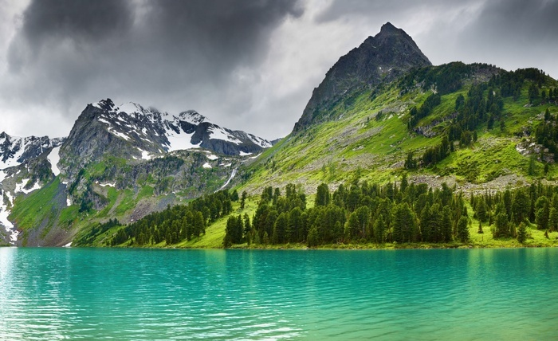
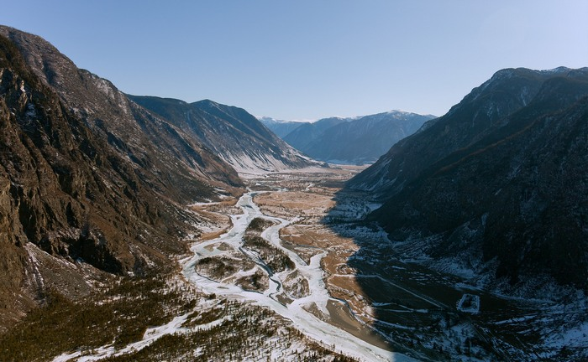
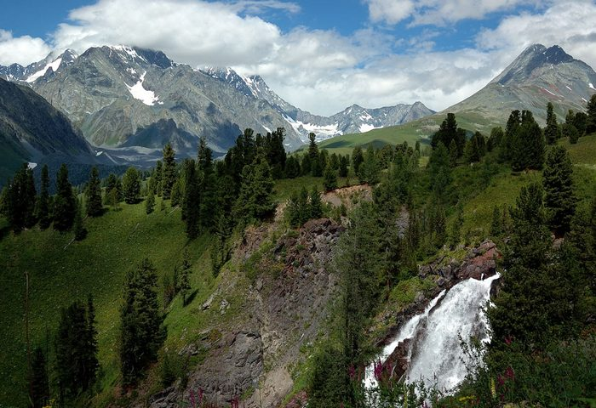
Горы Алтая

Slide 3
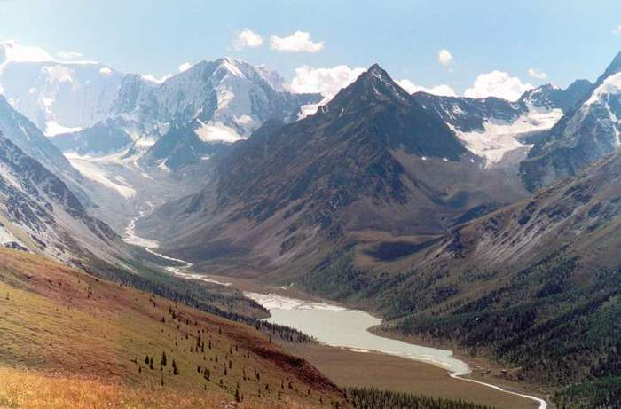
«Золотые горы Алтая»
Алтайские горы расположились на границе нескольких государств: России, Монголии, Китая и Казахстана. Почему их называют «золотые»? Происхождение слова «Алтай» связанно с золотом. «Алтын» в переводе с тюркского языка – «золотой».

Slide 4
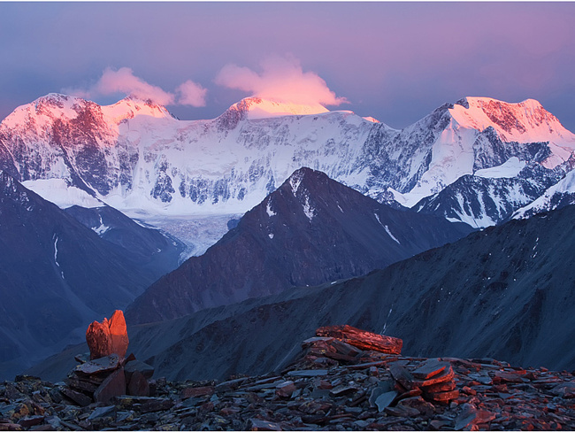
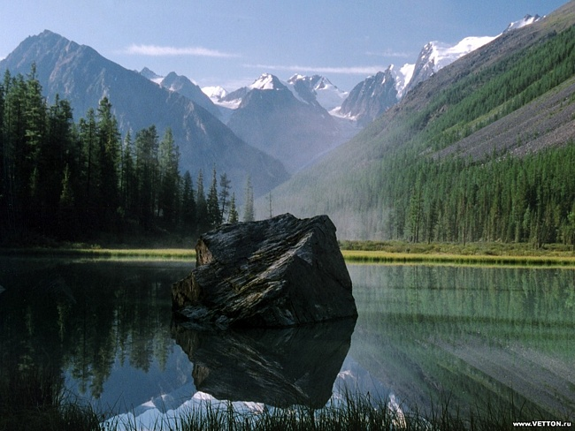
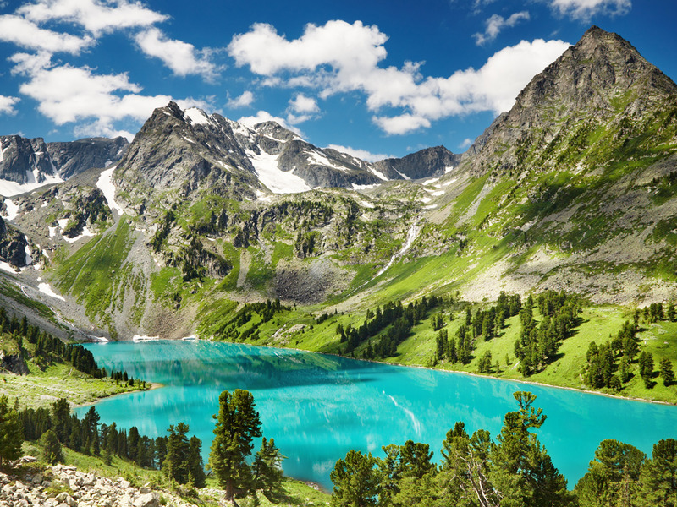
Алтай заслужил этот высокий «титул» по праву. На протяжении длительного времени Алтайские горы называли «жемчужиной Сибири».

Slide 5
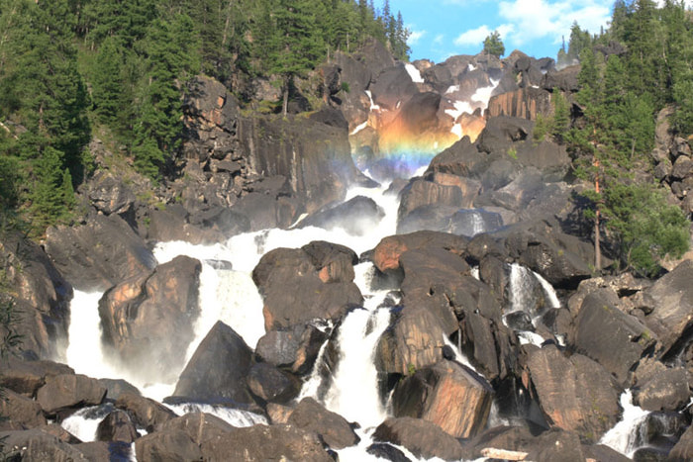
На территории Алтайских гор расположен Чульчинский водопад – самый высокий и мощный на Алтае.

Slide 6
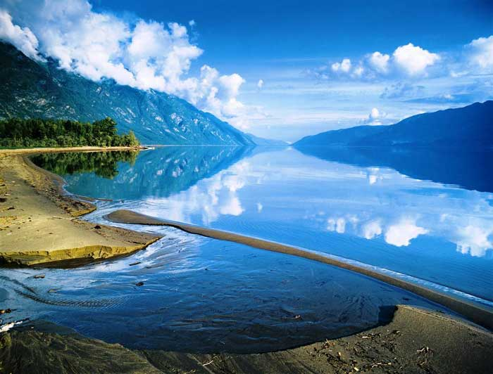
Еще есть Телецкое озеро. Оно имеет глубину 325 метров . Его называют «младшим братом Байкала» за похожее происхождение и чистоту воды .
Алтайцы на своем языке называют Телецкое озеро Алтын- Коль( ` Золотое озеро`). Облик озера меняется по несколько раз в сутки. В лучах утреннего солнца оно кажется малиновым, в ясный полдень - голубым, а в лунную ночь его вода сияет, как расплавленное золото.

Slide 7
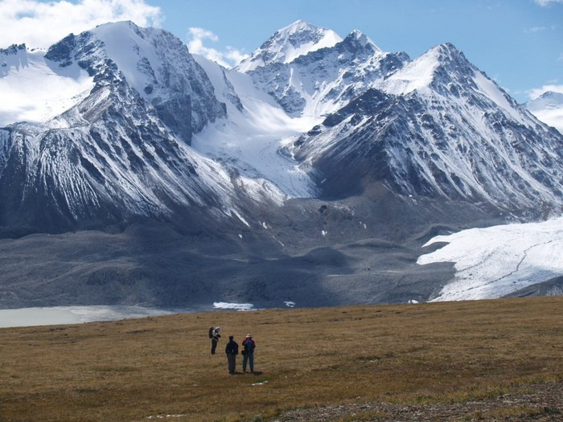
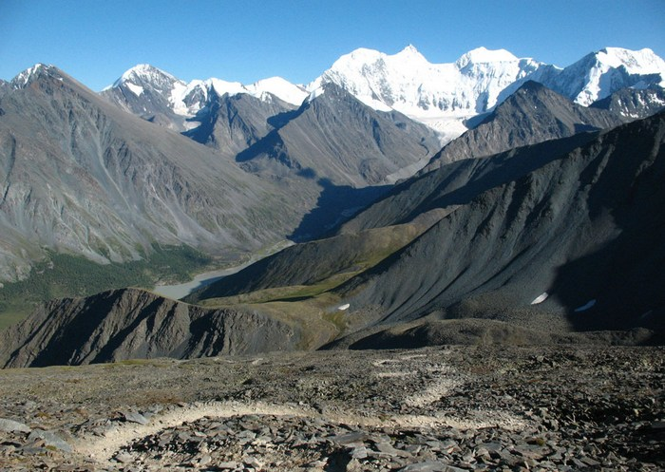
Средняя высота гор составляет 1800—2000 метров. Наивысшей точкой Алтайских гор является гора «Белуха» чья вершина расположилась на отметки в 4 506 метров.

Slide 8
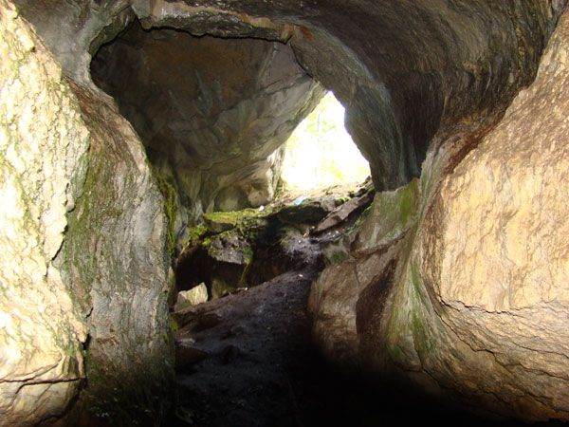
На Алтае много пещер, всего их порядка 300. Есть оборудованные пещеры для туристов. Одна из самых больших - это Большая Прямухинская пещера длина которой достигает 320 метров. Самая длинная Музейная пещера - 700 метров.

Slide 9
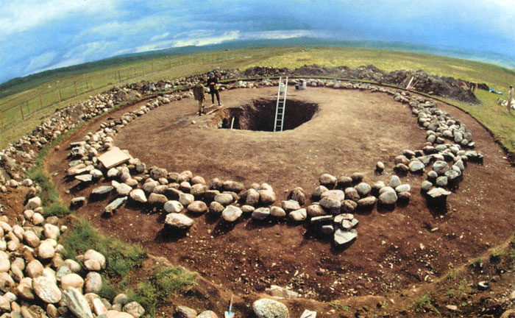
Алтайские горы хранят в себе множество интересных фактов, как для археологов так и для биологов.

Slide 10
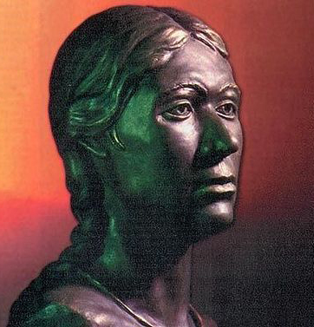
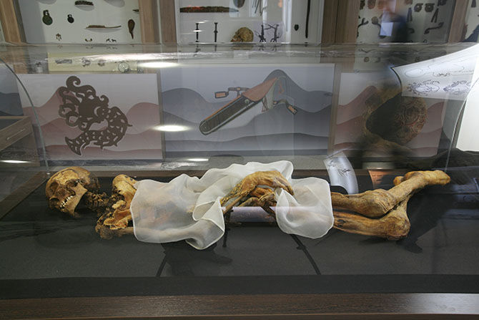
В 1993 году на плато Укок на Алтае учёными была найдена мумия скифской женщины, которую окрестили «Скифской принцессой».

Slide 11
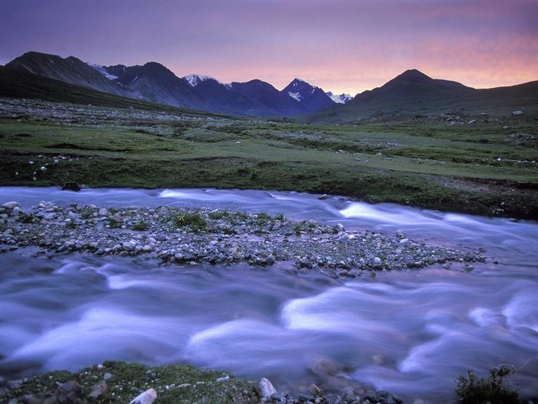
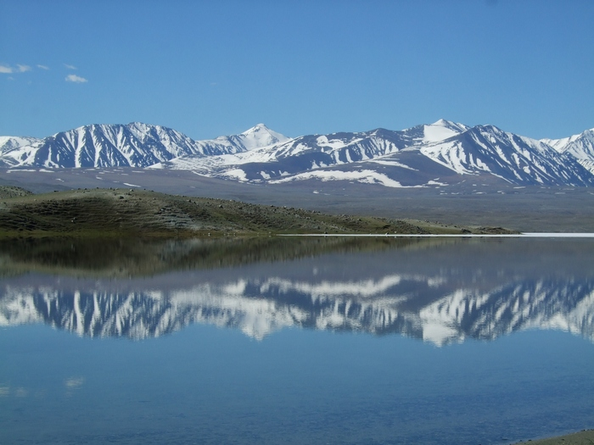
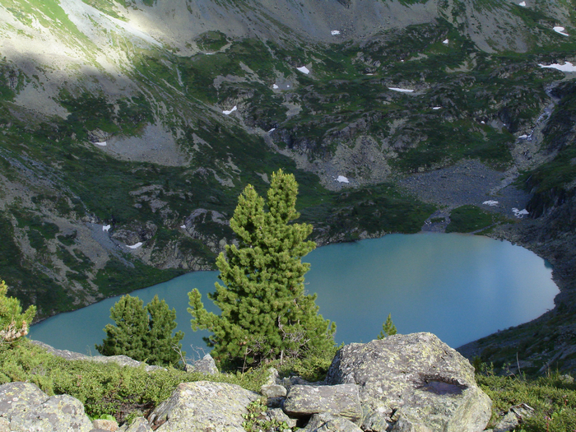
Алтайские горы обладают уникальной историей, и говорить об уникальной красоте этих гор можно бесконечно долго.

Slide 12
Спасибо за внимание!!!

